Slide 1
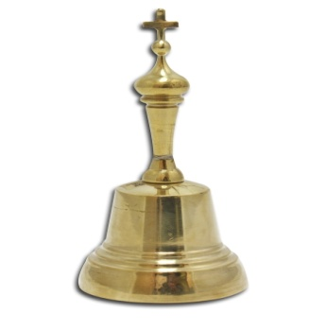
Православие в Эвенкии

Slide 2
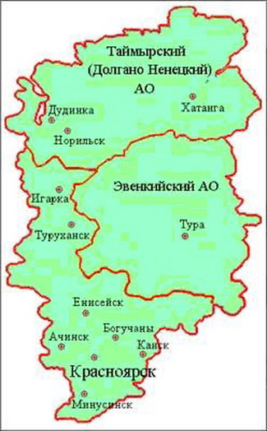
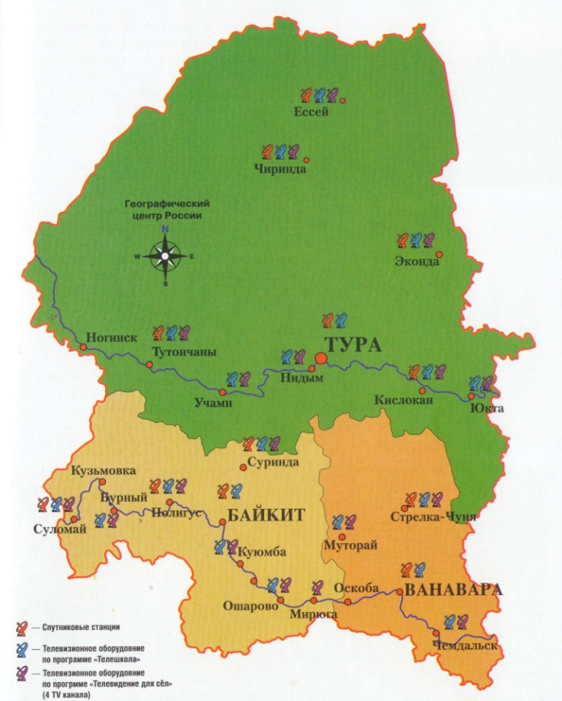
Красноярский край
Эвенкийский район

Slide 3
Главные символы христианства

Slide 4
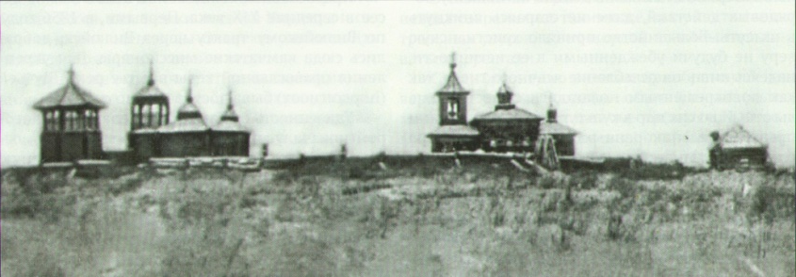
Ессейская церковь (из фондов Эвенкийского краеведческого музея)

Slide 5
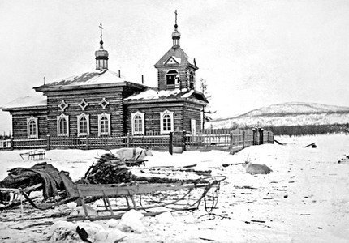
Церковь на фактории Чиринда
(из фондов Эвенкийского краеведческого музея)

Slide 6
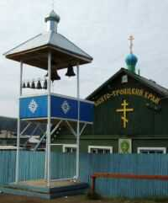
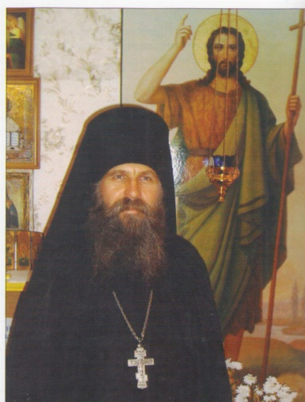
Храм во имя Пресвятой Живоначальной Троицы в п. Тура
Иеромонах Иоанн

Slide 7
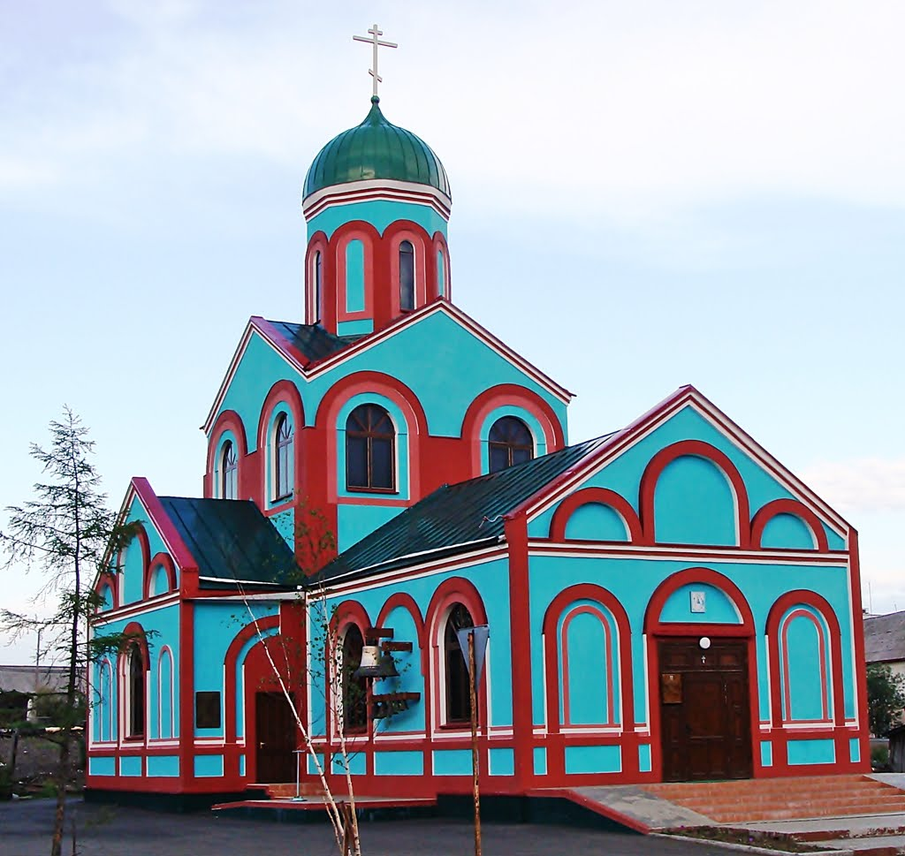
Настоятель храма иерей Димитрий
Свято-Троицкий храм в п.Тура

Slide 8
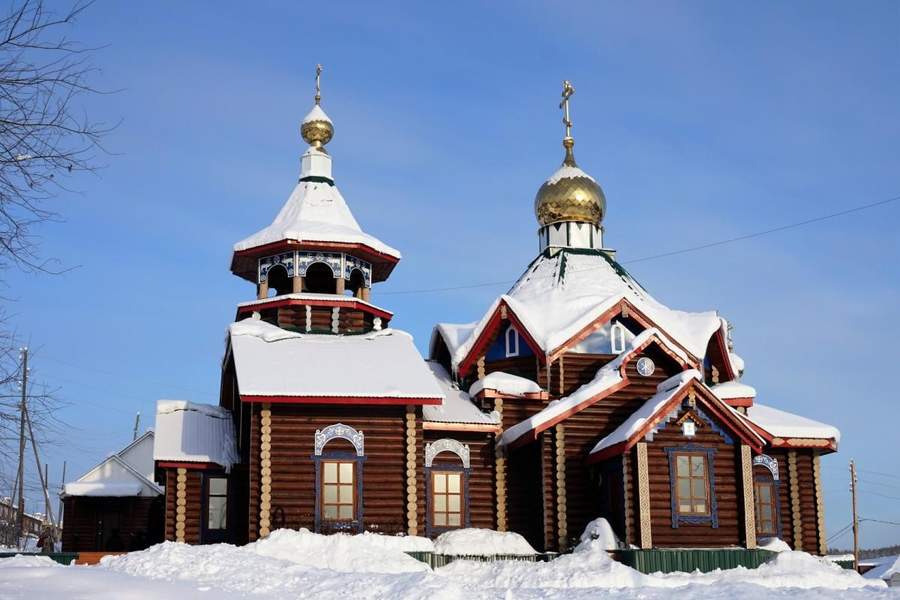
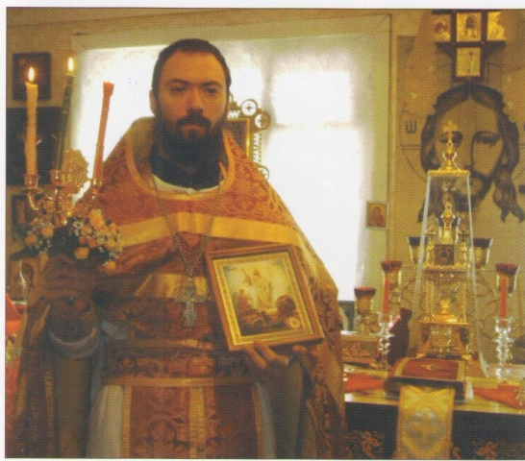
Свято-Тихоновский храм в с. Байкит
Настоятель храма
иеромонах Емилиан

Slide 9
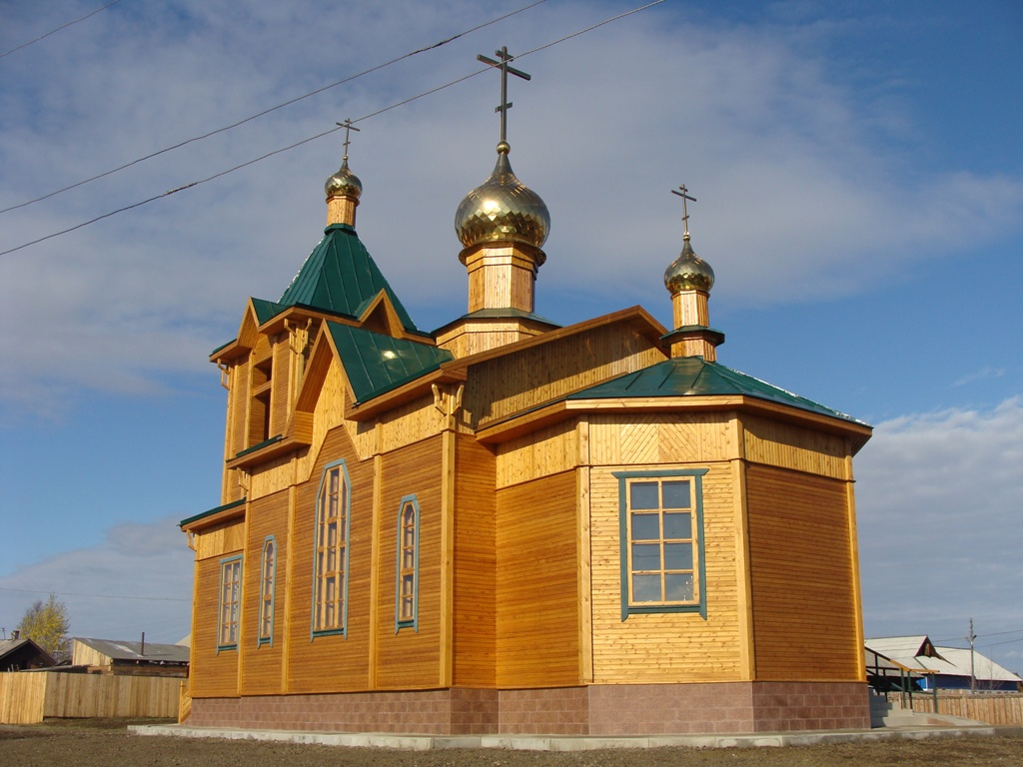
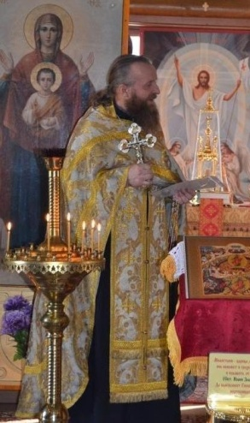
Храм святого Архистратига Михаила в с. Ванавара
Настоятель храма
иерей Сергий Оржаховский

Slide 10
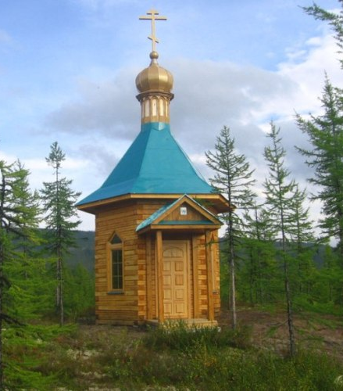
Часовня в честь Преподобного Сергия Радонежского установлена на месте географического центра России на озере Виви

Slide 11
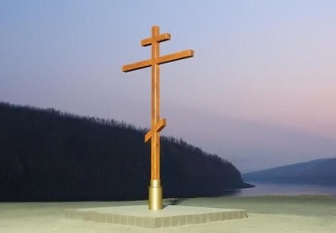
В 2016 году освящён крест
на слияние рек Нижней Тунгуски и Кочечума

Slide 12
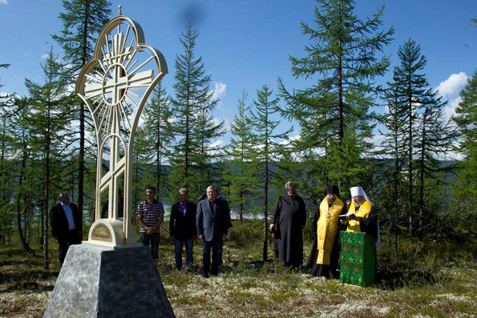
Поклонный крест Сергия Радонежского
на о.Виви

Slide 13
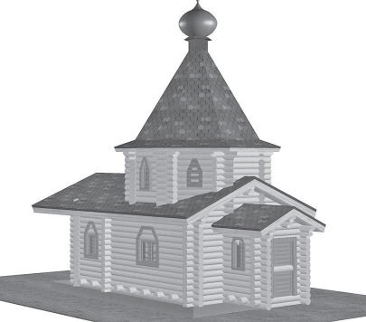
В Ессее будет православный храм
Проект храма святого Василия Великого

